Slide 1
СССР в годы Великой Отечественной войны (1941–1945 гг.)
ЛК23

Slide 2
Идеологические: стремление Германии к мировому господству; ненависть к большевизму, расовая теория как основа «восточной политики»
Причины
войны:
Использовать ресурсы завоеванных стран на нужды рейха, для завершения войны и для расширения жизненного пространства.
Характер
войны:
Для Германии – захватническая. Война на уничтожение.
Для СССР – справедливая , освободительная. Война за выживание.
Предлог
агрессии -
угроза нападения со стороны СССР.

Slide 3
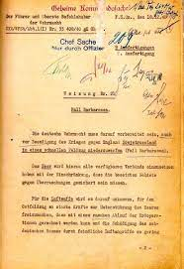
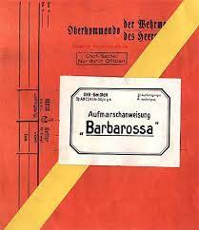
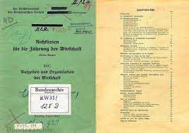
План нападения на СССР
Кодовое название разработанного с декабря 1940 по июнь 1941 года плана нападения нацистской Германии на СССР и одноименное название стратегической операции. Цель – разгромить СССР в ходе одной кратковременной кампании («блицкриг»)
«Зеленая папка» Геринга – экономический подраздел плана, направленный на экономическую эксплуатацию СССР – план «Ольденбург»
План «Ост» – комплекс документов по управлению оккупированными территориями.

Slide 4
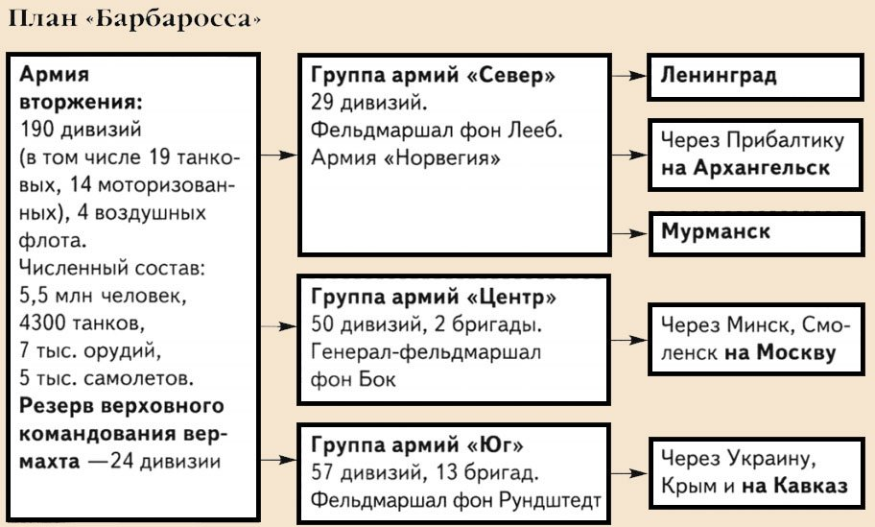
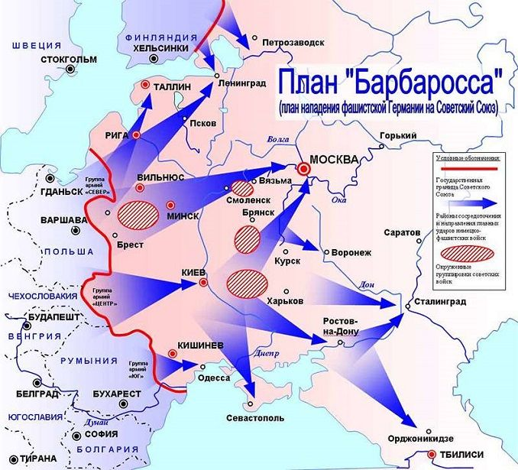
18 ДЕКАБРЯ 1940
Утвержден «План Барбаросса»
(план разгрома СССР)

Slide 5
План «Ольденбург»
Захват территорий до Урала. Вся недвижимость и недра объявлялись собственностью немецкого государства.
Реквизиция и вывоз в Германию оборудования и наиболее ценных экономических объектов. Деиндустриализация оккупированных территорий.
Вывоз всех запасов машинного оборудования, и особенно транспортных средств
Превращение жителей завоеванных территорий в рабов, предназначенных для
тяжелых физических работ или в качестве и обслуги.
Вывоз сельскохозяйственной продукции для нужд армии, остальное -
для немецкого гражданского населения.
Местное население должно сократиться из-за голода на 25-30 млн.
« если мы сумеем выкачать из страны все, что нам необходимо,
то десятки миллионов людей обречены на голод»
Создана особая структура для вывоза художественных ценностей.

Slide 6
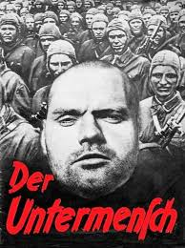
План «Ост»
Основа идеологии фашизма - расовая теория и
геополитическая программа завоеваний.
Целые народы - евреи, цыгане, славяне – объявлялись низшими расами,
«недолюдьми», звероподобными существами.
«Моя миссия, если удастся – уничтожить славян».
«Наш долг – истребить население...миллионы
представителей неполноценной расы.
Покоренные народы на Востоке не могли иметь своей
государственности и должны были содержаться на
предельно низком уровне культурного развития.
«Образование даст им возможность изучать историю, овладеть историческим опытом, а потому развивать политические идеи, которые не могут не быть губительны для наших интересов» (Гитлер)

Slide 7
Политико - расовая стратегия Рейха
Подрыв жизненной силы славянских народов осуществляется целого комплекса мер:
1. Физическое истребление значительной части населения (капитуляция крупных городов – Москвы и Ленинграда – не принимается, они должны быть полностью уничтожены)
2. Сокращение численности путем намеренной организацией голода
3. Организованное снижение рождаемости, ликвидация медицинского и санитарного обслуживания, пропаганда абортов
4. Истребление интеллигенции - носителя культурно-исторических
традиций народа, ликвидация образования
5.Разобщение населения, его дробление на мелкие этнические группы
6.Переселение на малоосвоенные, непригодные для жизни территории
7. Аграризация захваченных территорий , уничтожение промышленности
«Эта борьба должна преследовать цель превратить в руины нынешнюю
Россию, и поэтому она должна вестись с неслыханной жестокостью.
Каждый бой должен вестись с железной волей, направленной на безжалостное и полное уничтожение противника»

Slide 8
Периодизация войны:
Первый период
Второй период
Третий период
22 июня 1941 года до 18 ноября 1942 года
1944 - 1945 - время решающих побед Советской Армии над фашистской Германией
19 ноября 1942 поражение фашистских войск под Сталинградом до конца 1943 года.
начальный период войны, когда Красная Армия, неся огромное потери, была вынуждена оставить большие территории и вела тяжёлые оборонительные бои.
Вражеские войска были полностью изгнаны за пределы СССР и началось освобождение от фашистской оккупации Восточной Европы, завершившейся полным крахом Германии и ее безоговорочной капитуляцией.
В коренной перелом в ходе войны в пользу Советского Союза.

Slide 9
22 июня 1941 г.—18 ноября 1942 г. — начальный период войны.
Стратегическая инициатива, принадлежала вермахту.
Советские войска оставили Белоруссию, Прибалтику, Украину и вели оборонительные сражения.
Первое поражение противника, срыв плана молниеносной войны. Война приняла затяжной характер. Стратегическая инициатива временно перешла к СССР.
Весной-летом 1942 г. Германия вновь перехватила инициативу.
Начало обороны Сталинграда и битвы за Кавказ. Перевод экономики на военные рельсы в СССР завершён, создана целостная система военной индустрии. Началась партизанская война в тылу врага.
Создание антигитлеровской коалиции.

Slide 10
Причины поражения СССР на первом этапе войны.
Германия была лучше подготовлена, учитывала опыт войны в Европе и использовала потенциал завоеванных стран.
Экономический и военный потенциал СССР отставал от Германии, индустриализация не была завершена.
Не была завершена модернизация и перевооружение Красной Армии, она находилась в стадии перевооружения
Командный состав обладал меньшим опытом, был хуже подготовлен в тактическом и стратегическом отношении (репрессии!)
Технические проблемы: низкое качество вооружения на первом этапе, отсутствие радиосвязи
Ошибка в определении сроков войны
Ошибочная военная доктрина («война с противником малой кровью на его территории)
Население вновь присоединенных территорий на Западе не было полностью лояльно Советской власти.
Не оправдалась надежда на классовую солидарность немецких рабочих

Slide 11
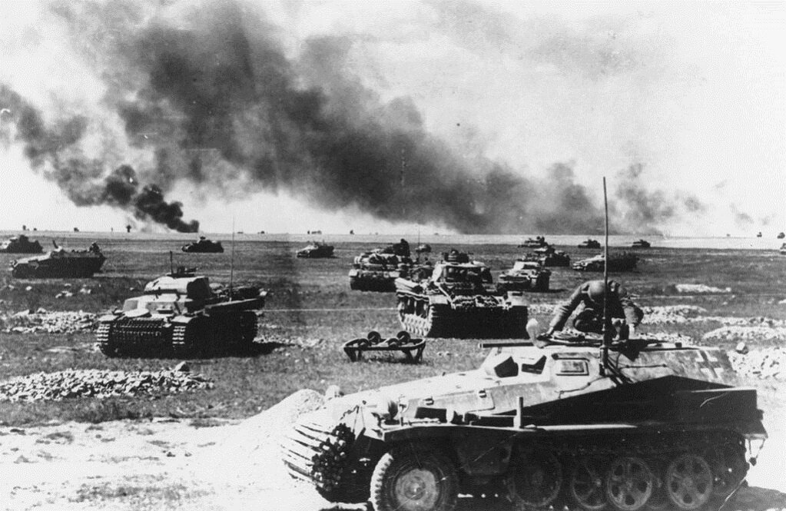
НАЧАЛО ВЕЛИКОЙ ОТЕЧЕСТВЕННОЙ ВОЙНЫ

Slide 12
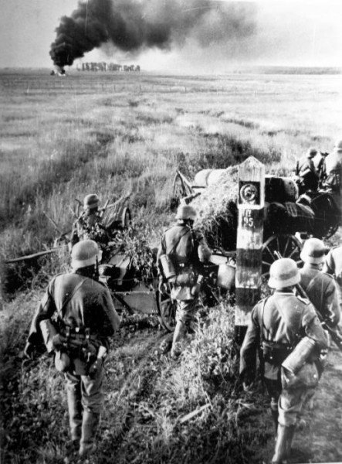
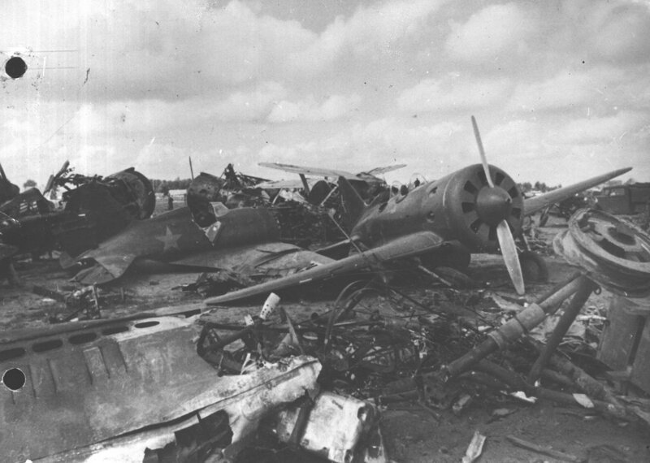
22 ИЮНЯ 1941
Нападение Германии на СССР

Slide 13
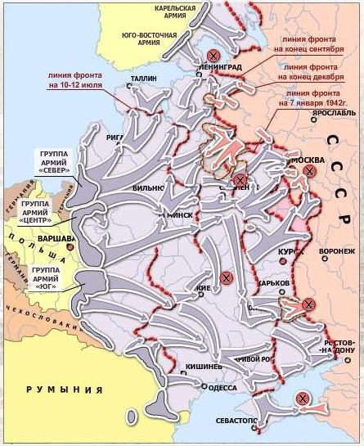
ИЮНЬ-ИЮЛЬ 1941
бои за Брест
22.06-10.07 1941
Оккупированы
Латвия, Литва, Эстония,
Молдавия, Белоруссия,
Правобережная
Украина
10.07-10.09 1941
Смоленское сражение
8.09 1941
начало блокады
Ленинграда

Slide 14
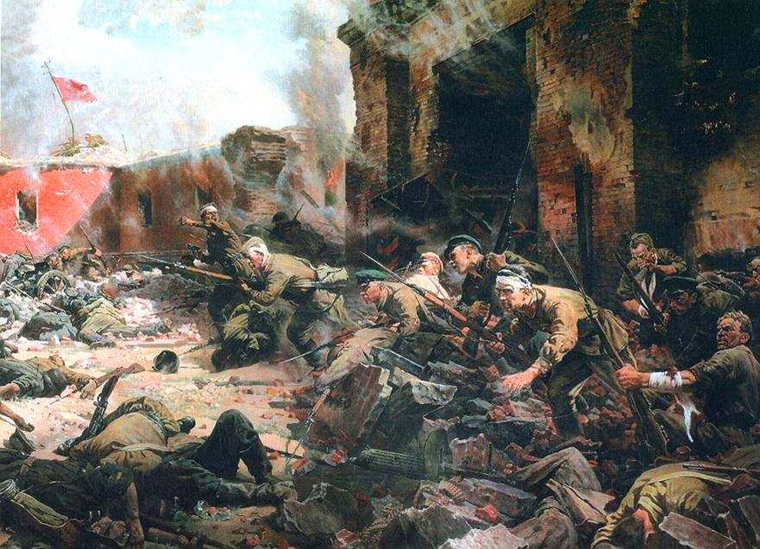
22 ИЮНЯ – 20 Июля 1941
ОБОРОНА БРЕСТСКОЙ КРЕПОСТИ

Slide 15
Приграничные сражения
Продолжались до 10 июля, когда враг вышел к границе 1939г.
В Белоруссии – окружение главных сил Западного фронта, захват Минска, Белостока. Из «котлов» вырвались 30 тыс, 200тыс -в плену.
Были разгромлены лучшие и наиболее укомплектованные подразделения.
НО: разбили войска западных округов в приграничных сражениях, но не всю армию.

Slide 16
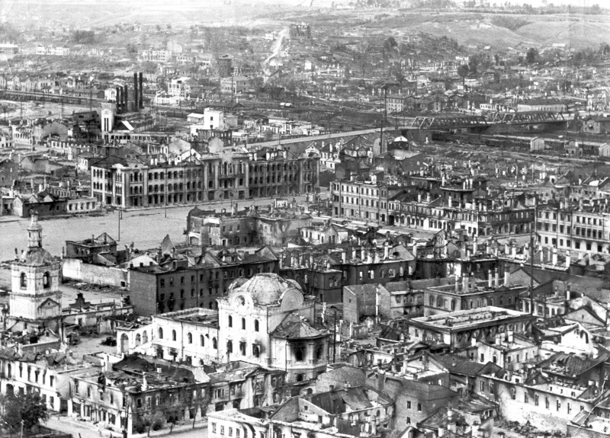
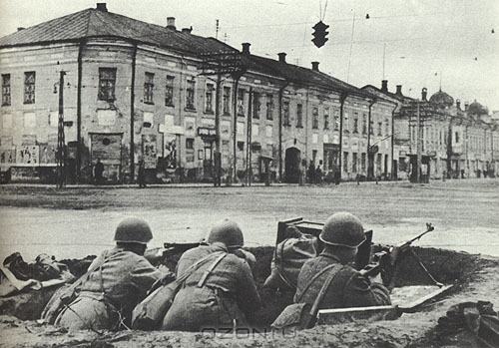
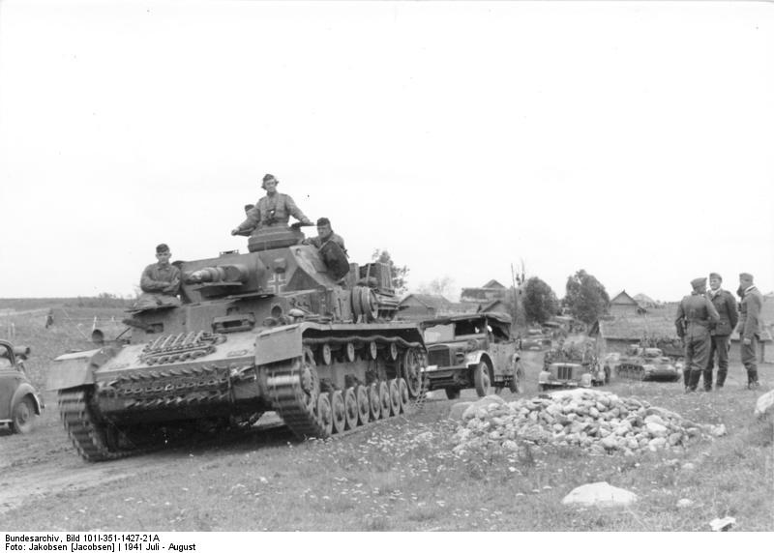
10 ИЮЛЯ – 10 СЕНТЯБРЯ 1941
СМОЛЕНСКОЕ СРАЖЕНИЕ

Slide 17
Смоленское и Киевское сражение
10 июля армия «Центр» (фон Бок) – против Западного фронта (С.Тимошенко)
Линия фронта – 650 км. Двухкратное превосходство вермахта в людях, артиллерии и самолетах, четырехкратное – в танках.
30 августа войска Резервного фронта (Г.Жуков) начали контрнаступление под Ельней. 10 сентября – завершение сражения. Общие потери -760 тыс.
Киевская оборонительная операция: 7 июля – 26 сентября 1941г.
Окружение войск Юго-Западного фронта под Лохвицой.
Общие потери – 700 тыс.
!!!!!! Блицкриг сорван, немцы наступают на Москву в конце сентября.

Slide 18
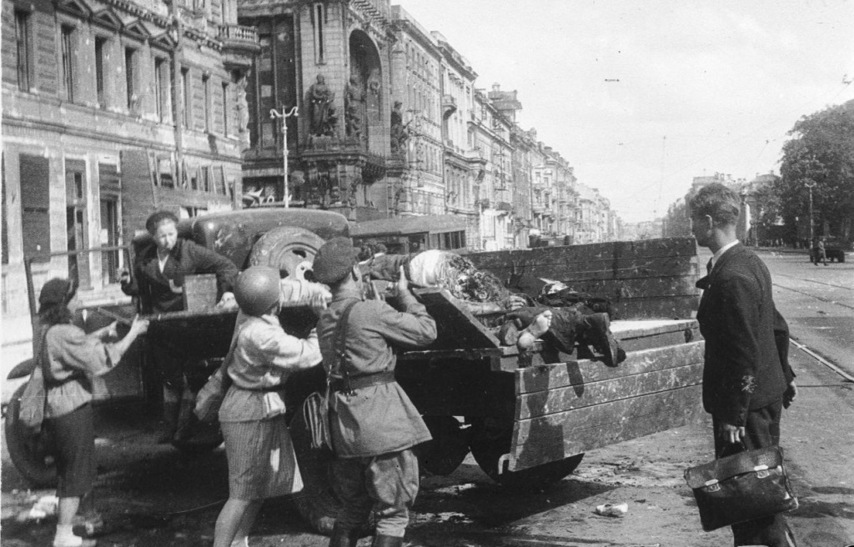
8 СЕНТЯБРЯ 1941 – 27 ЯНВАРЯ 1944
БЛОКАДА ЛЕНИНГРАДА
Более 800 тыс. гражданских лиц
погибло от голода в годы блокады
БЛОКАДА ДЛИЛАСЬ – 872 ДНЯ

Slide 19
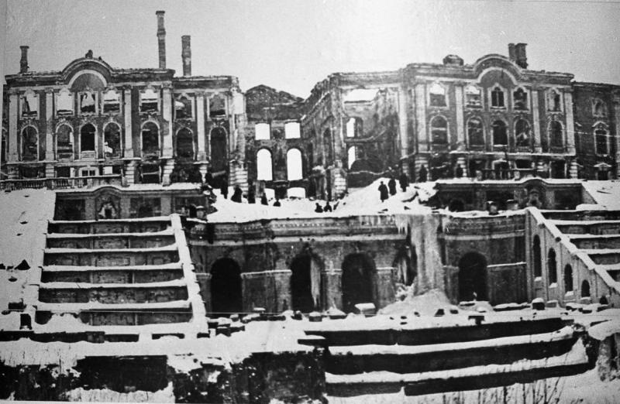
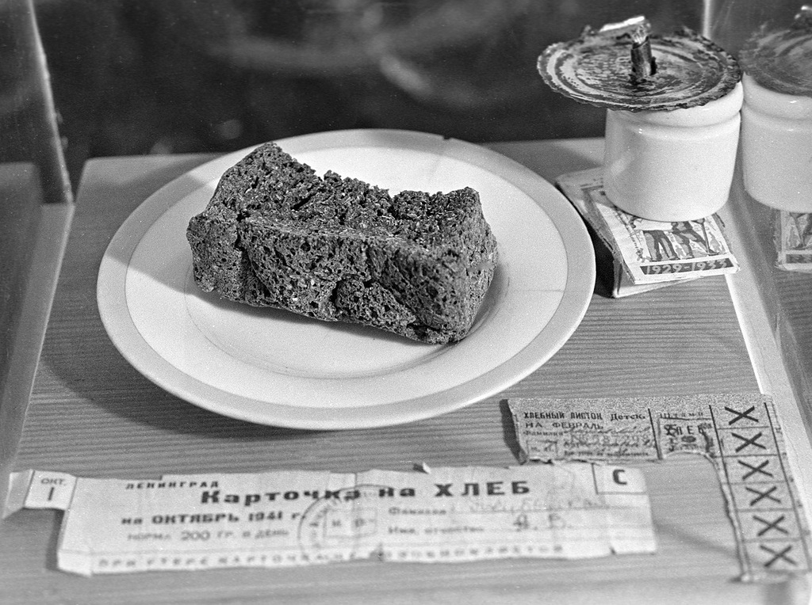
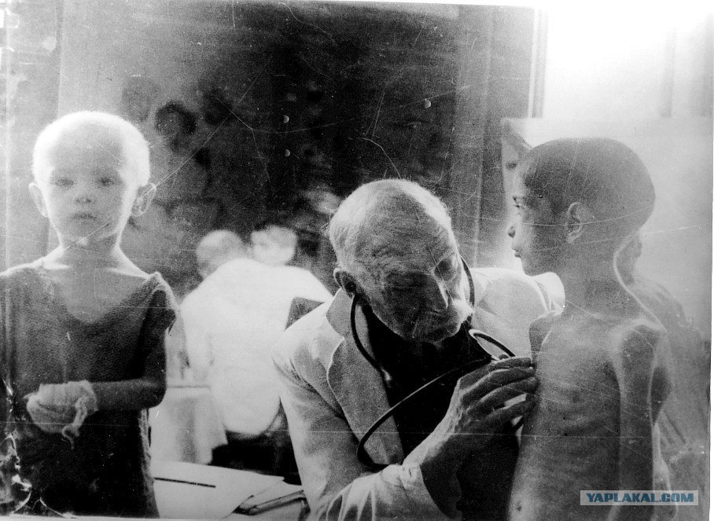
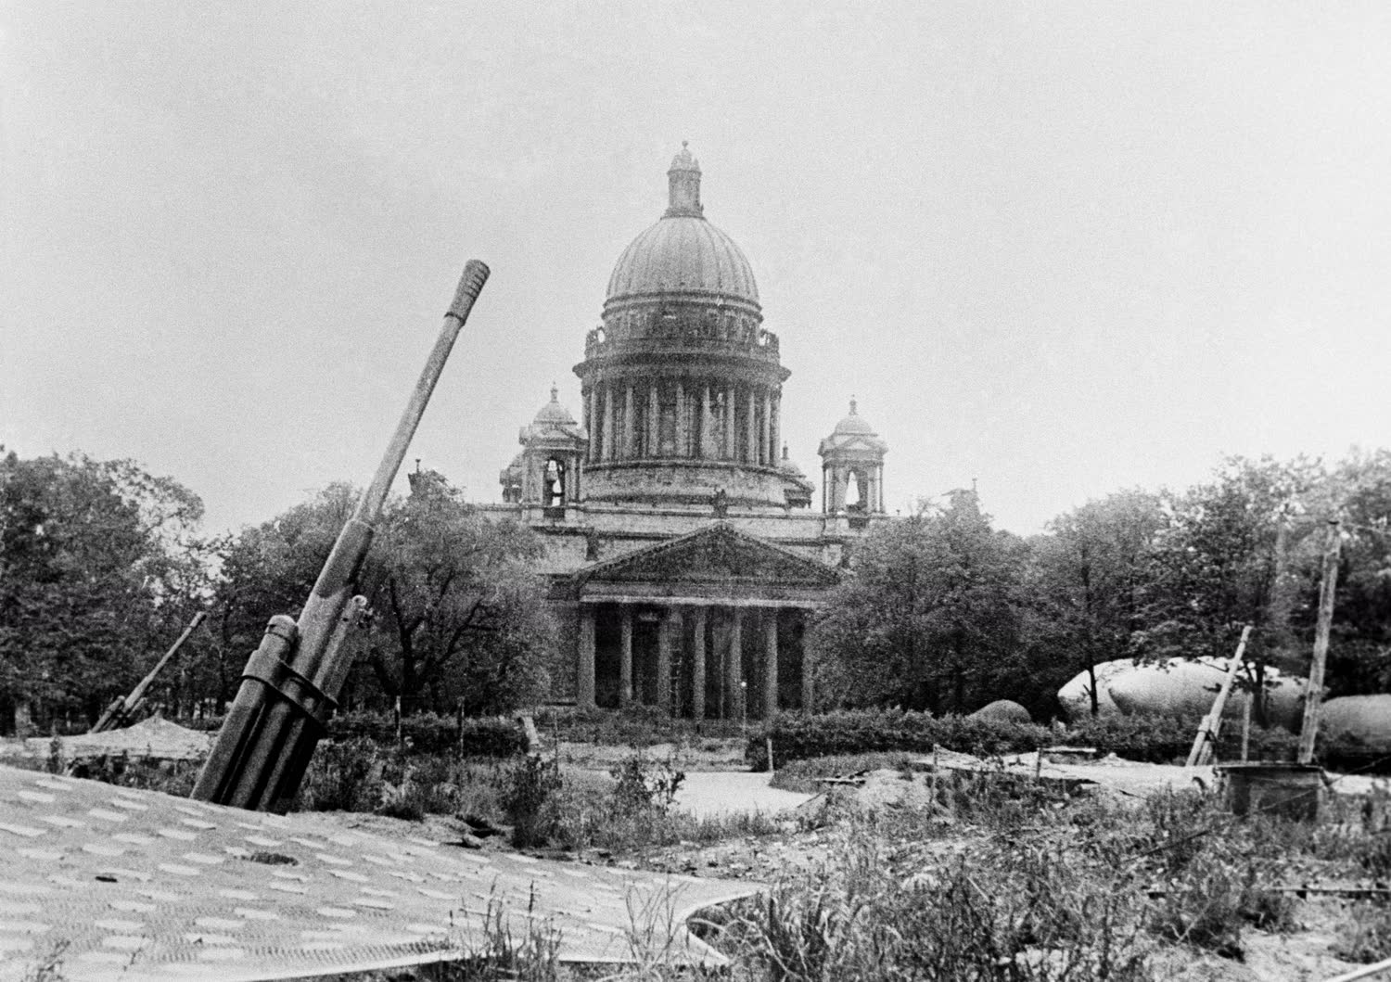
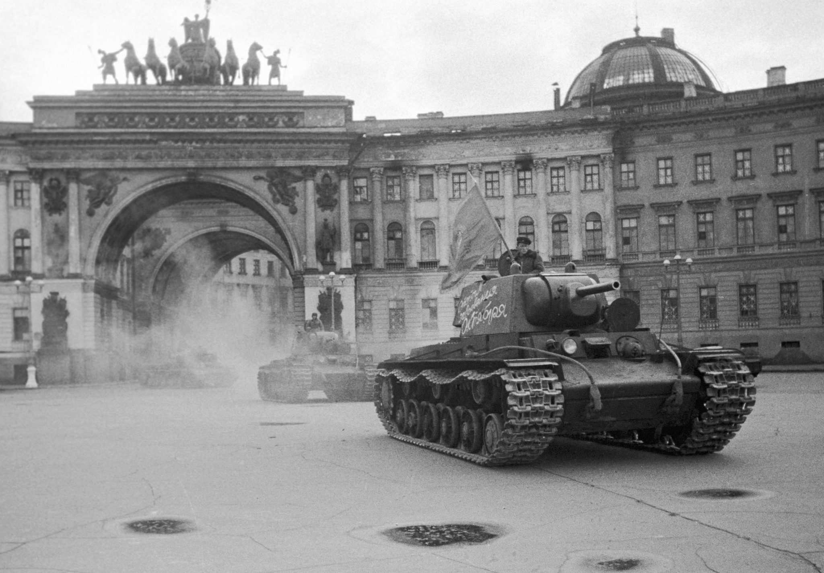
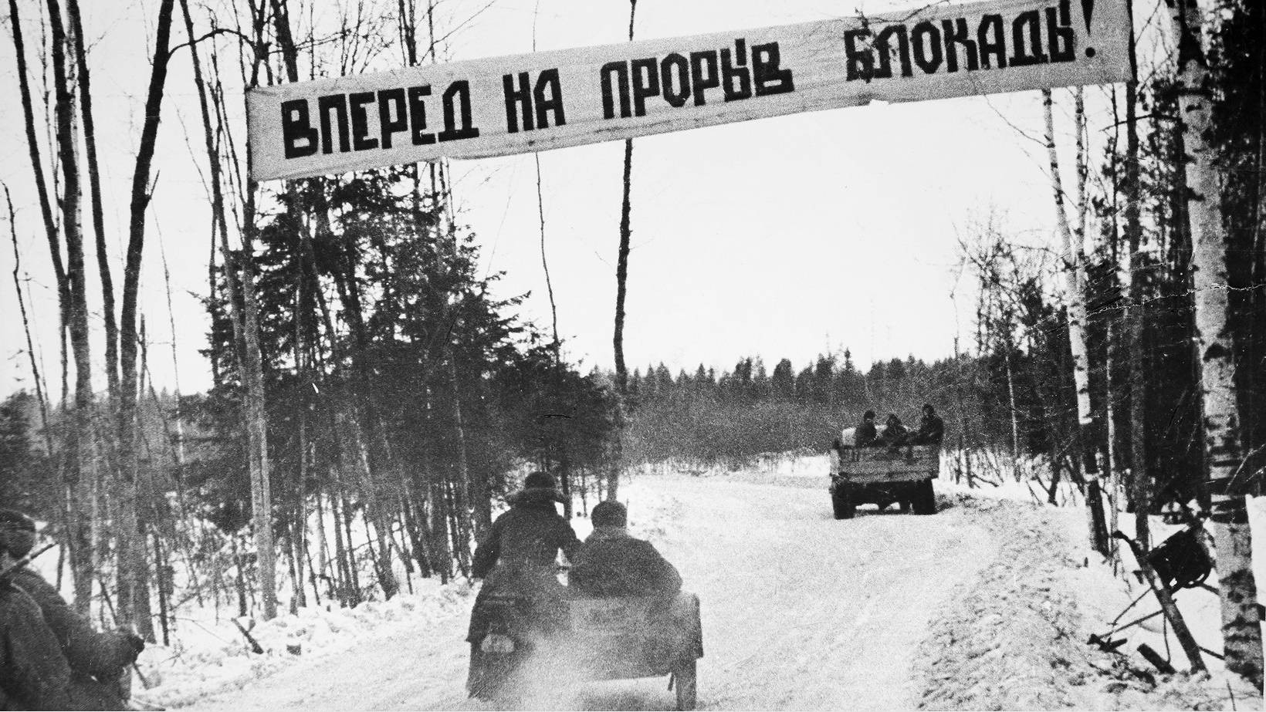
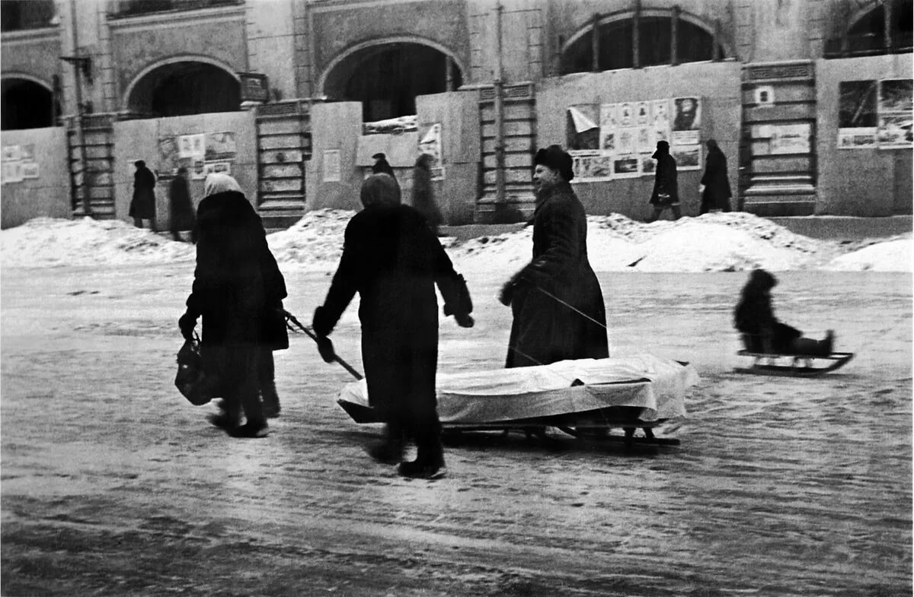
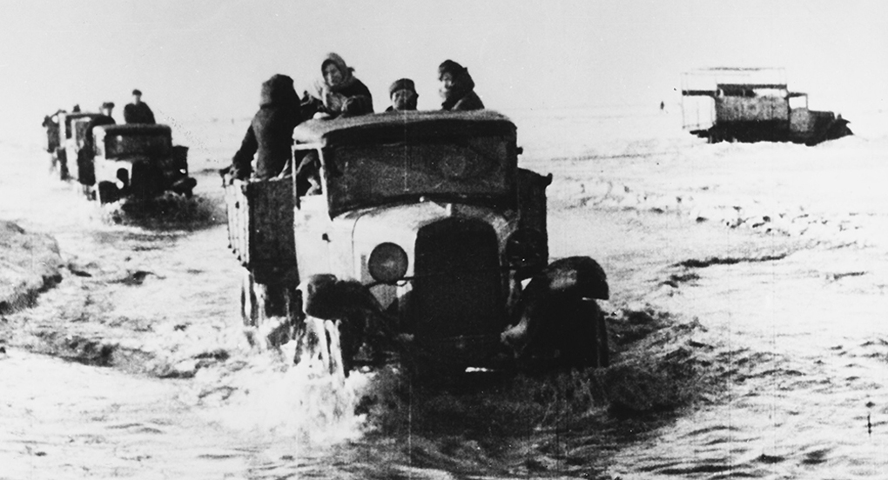
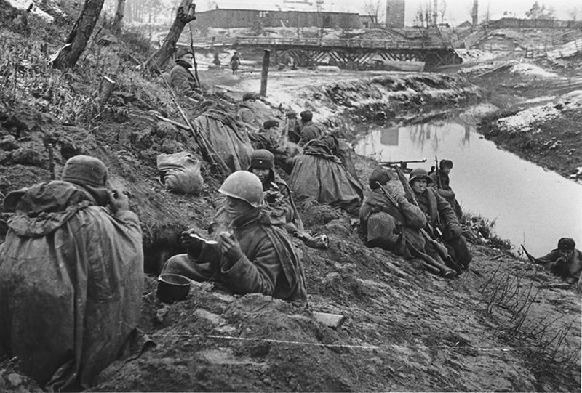

Slide 20
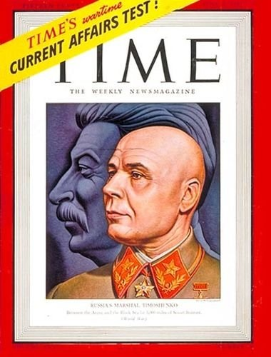
30.06.41, ТIME: «Сколько продержатся русские?»
У.Черчиль: «Никто не был более стойким противником большевизма, чем я....
Опасность, грозящая России – это угроза нам и США, и точно так же дело каждого русского, который сражается за свой дом и очаг, - это дело всех свободных людей и народов во всех частях земного шара».

Slide 21
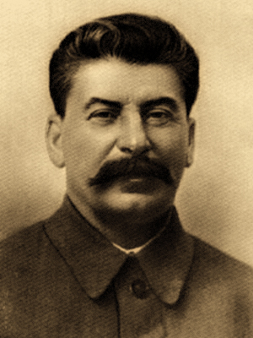
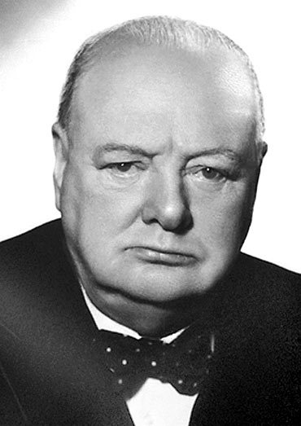
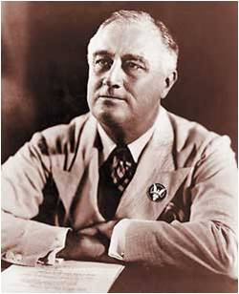
Начала создаваться
антигитлеровская
коалиция
И.В. Сталин
12 ИЮЛЯ
соглашение между СССР
и Англией о совместных
действиях против
Германии
2 АВГУСТА
правительство США
принимает решение об
оказании экономической
помощи СССР
У. Черчилль
14 АВГУСТА
подписана
АТЛАНТИЧЕСКАЯ
ХАРТИЯ
(СССР присоединился
24 сентября 1941)
Ф. Рузвельт

Slide 22
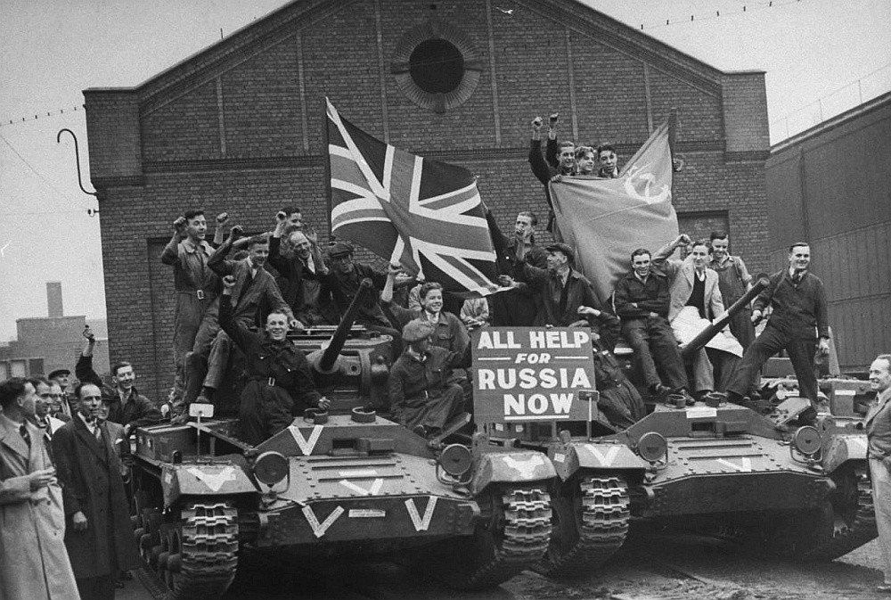
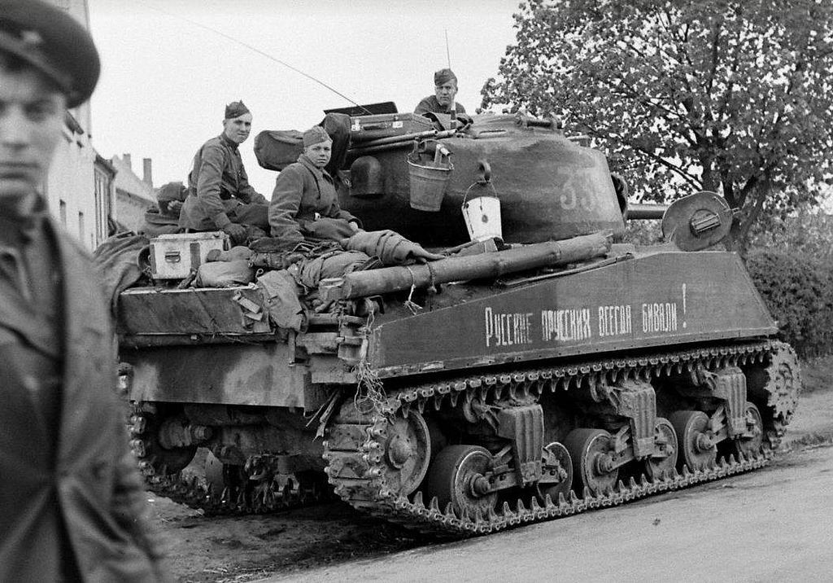
11 МАРТА 1941 года
в США принят закон о
ЛЕНД-ЛИЗЕ
ЛЕНД-ЛИЗ
—
Государственная
программа,
по которой США
передавали
своим союзникам
технику,
продовольствие
и стратегическое сырьё
7 НОЯБРЯ 1941 года
закон о ленд-лизе
распространен на СССР

Slide 23
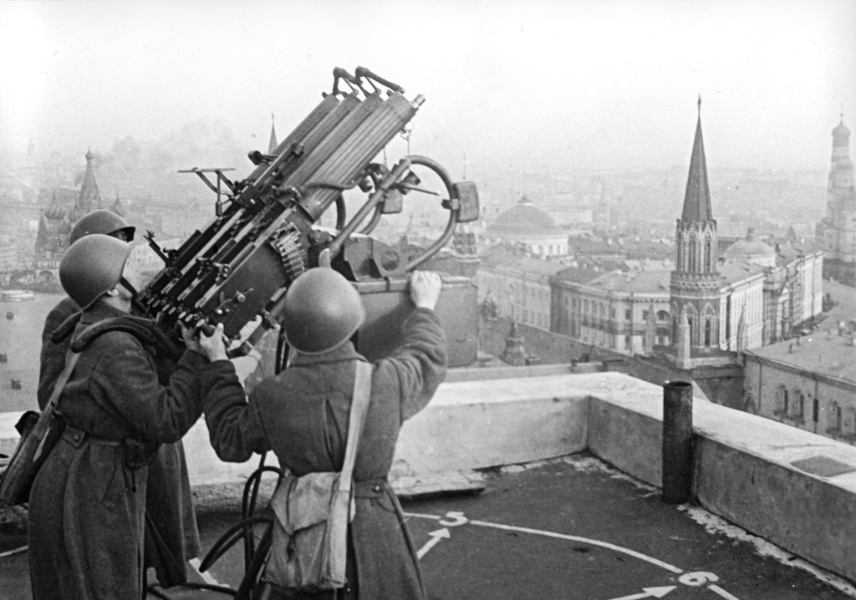
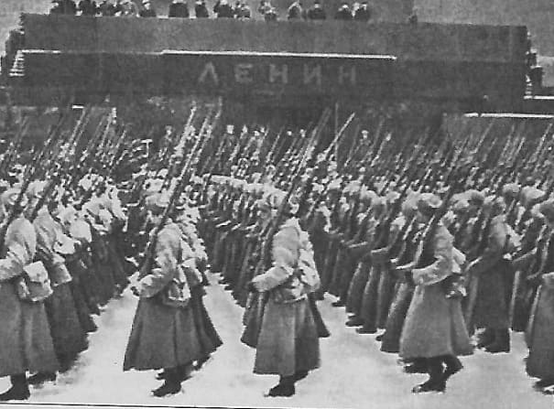
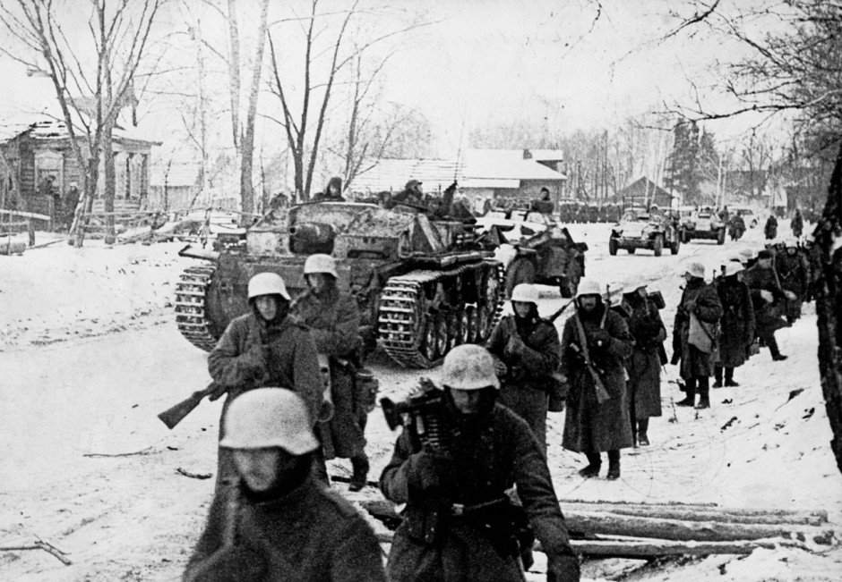
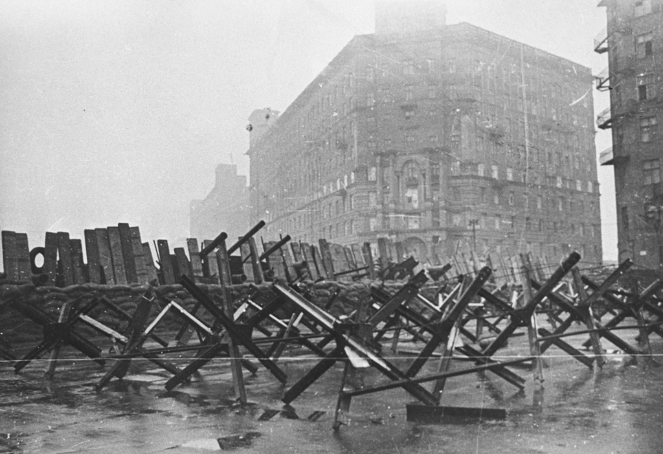
БИТВА ЗА МОСКВУ
30 сентября 1941 – 20 апреля 1942

Slide 24
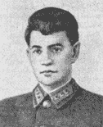
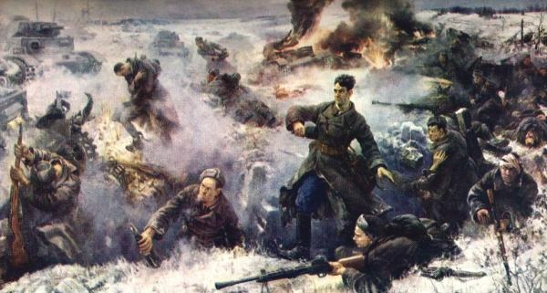
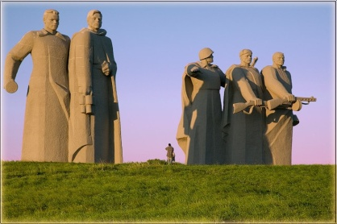
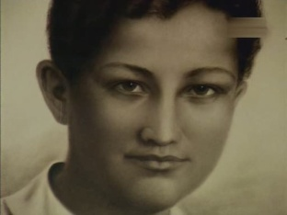
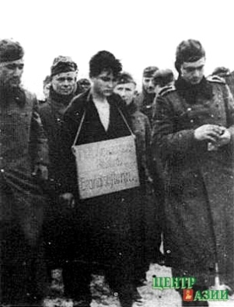
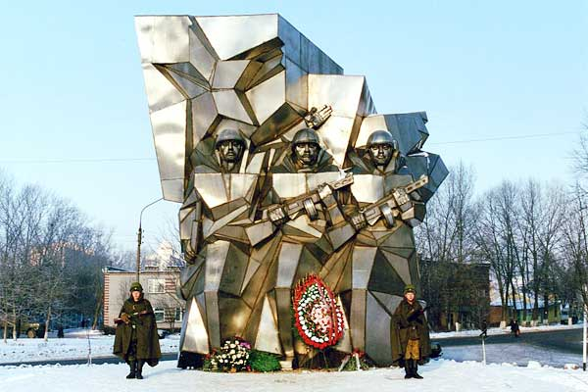
«Велика Россия, а отступать некуда: позади Москва!»
Бессмертный подвиг совершили 28 солдат – панфиловцев, не пропустив в районе Дубосеково фашистские танки
Клочков В.Г.
В октябре 1941г. Курсанты Подольского военного училища три недели защищали г. Малоярославец на подступах к Москве
Зоя Космодемьянская, партизанка, защищала Москву. Погибла от рук фашистов

Slide 25
БИТВА ЗА МОСКВУ
30 сентября 1941 – 20 апреля 1942
Делится на 2 периода:
Оборонительный: (30 сентября — 4 декабря 1941 года)
Наступательный:
контрнаступления (5 декабря 1941 года — 7 января 1942 года) и наступления советских войск (7 января — 30 марта 1942 года).
В западной историографии битва известна как «Операция Тайфун».

Slide 26
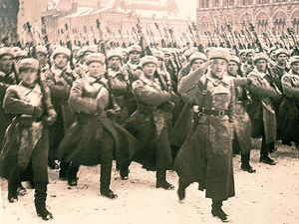
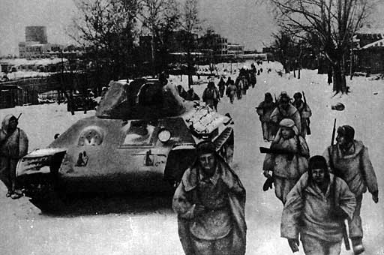
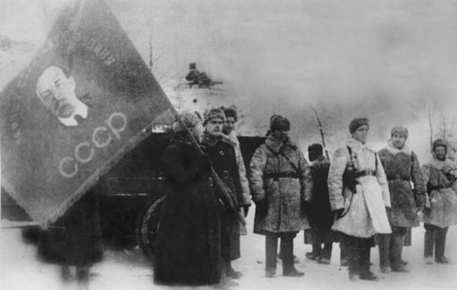
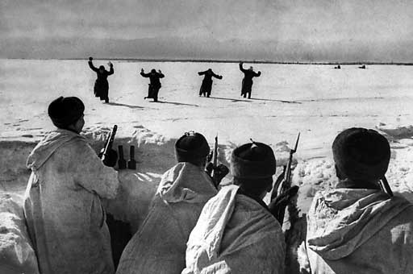
Контрнаступление Красной Армии под Москвой
5-6
декабря 1941г.
Контрнаступление Красной Армии
Наступление шло до января 1942г. Враг отошел от Москвы на 100-250 км, освобождены города Калинин (Тверь), Калуга, Клин, Волокаламск.

Slide 27
Значение победы под Москвой
Срыв блицкрига
Первое крупное поражение Германии во Второй мировой войне, развеян миф о непобедимости германской армии
Имело колоссальное морально-психологическое значение для СССР

Slide 28
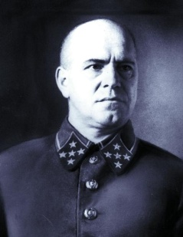
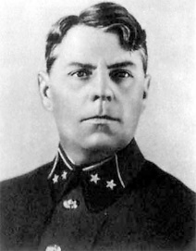
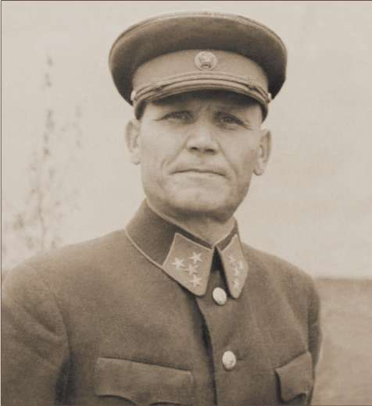
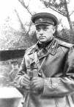
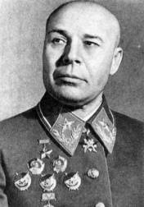
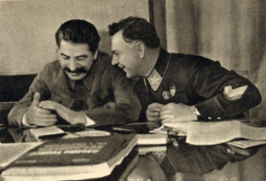
Военные действия весной и летом 1942г.
Генеральный штаб Красной Армии предложил на лето 1942г. план глубокой обороны (Жуков, Рокоссовский, Василевский, Конев)
Цель:
Измотать противника оборонительными боями
Сорвать наступление немецких войск летом 1942г.
Подготовить наступление Красной Армии
Сталин, совершив ошибку в оценке ситуации, потребовал проведения новых, крупных наступательных операций (его поддержали Тимошенко Ворошилов)
Жуков Г.К.
Василевский А.М.
Конев И.С.
Рокоссовский К.К.
Тимошенко С.К.

Slide 29



Военные действия весной и летом 1942г.
Наступательные операции Красной Армии весной-летом 1942г. провалились:
Операция по прорыву блокады Ленинграда не удалась
Наступление в Крыму закончилось катастрофой (падение Севастополя и ликвидация Крымского фронта Красной Армии
Наступление в районе Харькова позволило немцам провести контроперацию и окружить 240тыс. красноармейцев. 24 июля фашисты захватили Ростов-на-Дону.
Оборона Ленинграда
27 июля 1942г. – приказ № 227 «Ни шагу назад!»

Slide 30

СОВЕТСКО-ГЕРМАНСКИЙ ФРОНТ
ЛЕТО-ОСЕНЬ 1942 ГОДА –
немцы наступают на
Северный Кавказ
и Сталинград

Slide 31

Коренной перелом в ходе войны

Slide 32





СОВЕТСКО-ГЕРМАНСКИЙ ФРОНТ
Г.К. Жуков
Н.Ф. Ватутин
К.К. Рокоссовский
А.И. Еременко
А.М. Василевский
19.11.1942-02.02.1943
КОНТРНАСТУПЛЕНИЕ
СОВЕТСКИХ ВОЙСК
ПОД СТАЛИНГРАДОМ

Slide 33
19 ноября 1942 г.—конец 1943 г. — период коренного перелома
Разгром немцев под Сталинградом (2 февраля 1943 г.).
Сражение на Курской дуге.
Крушение наступательной стратегии вермахта. Битва за Днепр — крушение оборонительной стратегии вермахта, освобождение Левобережной Украины.
Укрепление советской военной экономики: к концу 1943 г. Формирование крупных партизанских соединений (Ковпак, Федоров, Сабуров).
В тылу врага появились освобождённые районы. Укрепление антигитлеровской коалиции.
Тегеранская конференция 1943 г. Кризис фашистского блока.

Slide 34



Slide 35




Slide 36


Операция «Уран»
19 ноября 1942 года
— 2 февраля 1943 года

Slide 37
СОВЕТСКО-ГЕРМАНСКИЙ ФРОНТ
НЕМЕЦКИЕ ПОТЕРИ:
Безвозвратные и санитарные –ок.900 тыс. (общие ок. 1,5млн)
СОВЕТСКИЕ ПОТЕРИ:
Безвозвратные и санитарные –ок. 1млн 130 тыс.

Slide 38

КУРСКАЯ БИТВА
5 июля – 23 августа 1943г

Slide 39


Slide 40

Курская битва
Замысел противника
Немецкие офицеры за разработкой операции «Цитадель»
Окружить и уничтожить оборонявшиеся в районе Курска войска Центрального и Воронежского фронтов.
В случае успеха предполагалось расширить фронт наступления и вернуть стратегическую инициативу.
Для реализации своих планов противник сосредоточил мощные ударные группировки, которые насчитывали свыше 900 тыс. человек, около 10 тыс. орудий и минометов, до 2700 танков и штурмовых орудий, около 2050 самолетов.

Slide 41

План советского командования:
Сначала обескровить ударные группировки врага в оборонительных сражениях, а затем перейти в контрнаступление. Начавшаяся битва сразу же приняла грандиозный размах и носила крайне напряженный характер.
Они встретили лавины танков и пехоты врага с невиданной стойкостью и мужеством. Наступление ударных группировок противника было приостановлено. Лишь ценой огромных потерь ему удалось на отдельных участках вклиниться в нашу оборону. На Центральном фронте - на 10-12 км, на Воронежском - до 35 км.
Окончательно похоронило гитлеровскую операцию "Цитадель" крупнейшее за всю вторую мировую войну встречное танковое сражение под Прохоровкой. Оно произошло 12 июля. В нем с обеих сторон одновременно участвовали 1200 танков и самоходных орудий. Фашисты, потеряв за день боя до 400 танков, вынуждены были отказаться от наступления.
ельно похоронило гитлеровскую операцию "Цитадель" крупнейшее за всю вторую мировую войну встречное танковое сражение под Прохоровкой. Оно произошло 12 июля. В нем с обеих сторон одновременно участвовали 1200 танков и самоходных орудий. Это сражение выиграли советские воины. Фашисты, потеряв за день боя до 400 танков, вынуждены были отказаться от наступления.

Slide 42


12 июля начался второй этап Курской битвы - контрнаступление советских войск. 5 августа советские войска освободили города Орел и Белгород. 23 августа был освобожден Харьков. В ходе битвы было разгромлено 30 отборных дивизий противника. Немецко-фашистские войска потеряли около 500 тыс. человек, 1500 танков, 3 тыс. орудий и 3700 самолетов. За мужество и героизм свыше 100 тыс. советских воинов - участников битвы на Огненной дуге, были награждены орденами и медалями. Битвой под Курском завершился коренной перелом в Великой Отечественной войне.
Звонница в память о погибших на Прохоровском поле

Slide 43




Slide 44


Slide 45


Сражение под Прохоровкой
12 июля 1943г

Slide 46
1944 г.—9 мая 1945 г. — третий период
Освобождение всей территории СССР, освободительная миссия Красной Армии в Европе (освобождение Польши, Чехословакии, Венгрии и других стран). Разгром фашистской Германии.
Конференции в Ялте (февраль 1945 г.) и
Потсдаме (июль-август 1945 г.).

Slide 47

Первая операция: январь 1944 г. - стратегическая наступательная операция с целью разгрома группировки немцев под Ленинградом и Новгородом.
Результат:
27 января 1944 г – освобождение Ленинграда от блокады.
Значение: созданы благоприятные условия для освобождения Прибалтики и разгрома противника в Карелии.

Slide 48

Вторая операция :
Корсунь-Шевченковская операция
(24 января — 17 февраля 1944г.) .
Разгромив немецкие группы армий «Юг» и «А» на реке Южный Буг и отбросив их остатки за реку Днестр, советские войска освободили всю Правобережную Украину и вышли на рубеж Ковель, Тернополь, Черновцы, Бельцы.

Slide 49

Третья операция :
Одесская и Крымская операции
Крымская операция
(8.04. – 12.05.),
13 апреля был освобождён Симферополь,
9 мая — Севастополь.

Slide 50

Четвёртая операция :
Выборгско-Петрозаводская операция
(10 июня — 9 августа 1944 года) - наступление советских войск в Карелии, с целью ликвидации угрозы Ленинграду, а также выведение Финляндии из войны.
В результате советские войска разгромили финскую армию и освободили города Выборг, Петрозаводск и большую часть Карело-Финской ССР.

Slide 51

Пятая операция :
Белорусская операция «БАГРАТИОН»
крупномасштабное советское наступление 23 июня—
29 августа 1944.
ЗНАЧЕНИЕ: освобождена Белоруссия и почти полностью разгромлена германская группа армий «Центр».
Медаль участнику операции «Багратион»

Slide 52

Шестая операция :
Львовско-Сандомирская операция
(июль - август 1944 г).
Советские войска разгромили немецкую группировку под Львовом.
Результат: освобождена Западная Украина; советские войска форсировали Вислу и образовали мощный плацдарм западнее города Сандомир.
Плакат «Украина свободна!», 1944

Slide 53

Седьмая операция :
Ясско-Кишинёвская операция, Румынская операция
(август - сентябрь 1944 г)
Результат:
разгром крупной группировки немецко-румынских войск,
освобождена Молдавская ССР
выведены из войны союзницы Германии — Румыния, а затем Болгария,
был открыт путь для советских войск в Венгрию и на Балканы.
Памятник в честь освобождения
Молдавии в центре Кишинёва

Slide 54
Восьмая операция :
Прибалтийская операция
(сентябрь - октябрь 1944 г)
проведены Таллинская, Мемельская, Рижская, Моонзундская и др. наступательные операции.
советские войска отрезали от Восточной Пруссии, изолировали в Прибалтике (Курляндский котёл) и разгромили более 30 немецких дивизий, прижав их к побережью между Тукумом и Либавой (Лиепаей).
Результат:
Освобождены:
Эстонская ССР, Литовская ССР, большая часть Латвийской ССР.
Финляндия была выведена из войны.

Slide 55
Девятая операция :
Восточно-Карпатская операция, Белградская операция (октябрь - декабрь 1944 г)
Результат:
разгромлена немецкая группа армии «Юг»
очищена большая часть территории Венгрии,
освобождена Закарпатская Украина,
оказана помощь в освобождении Чехословакии и Югославии,
бывшая союзница Германии Венгрия выведена из войны.
наступательные операции, в северной части Карпат, между реками Тиса и Дунай, и в восточной части Югославии.

Slide 56

Десятая операция :
Петсамо-Киркенесская операция
октябрь 1944 г.
операция войск Карельского фронта и кораблей Северного флота по разгрому 20-й горной немецкой армии в Северной Финляндии.

Slide 57
Результат:
освобождён район Печенги и ликвидирована угроза порту Мурманск и северным морским путям СССР.
25 октября вступили в пределы союзной Норвегии для освобождения её от немецких войск.

Slide 58
Висло-Одерская операция
(12 января - 3 февраля 1945 г)
В ходе Висло-Одерской операции была разгромлена вражеская группировка, оборонявшаяся на территории Польши (в ходе операции погибло 600 тыс. советских солдат и офицеров).
3 февраля 1945 г. советские войска вышли к Одеру.
В конце марта - первой половине апреля были освобождены: Венгрия,
восточная часть Австрии.

Slide 59
Берлинская операция
(16 апреля - 8 мая 1945 г.)
С 16 апреля - 8 мая 1945 г. проходила заключительная Берлинская операция, руководство которой осуществляли маршалы Г.К. Жуков, К.К. Рокоссовский и И.С. Конев.
8 мая 1945 г. был подписан Акт
о безоговорочной капитуляции Германии.
9 мая советские войска освободили Прагу.
Этот день стал Днем Победы.

Slide 60

Подписание капитуляции Германии, 8 мая 1945 года

Slide 61


ЖУКОВ подписывает акт о безоговорочной капитуляции Германии 8 мая 1945 г.

Slide 62

Итоги и потери
26 млн. 650 тыс. человек. Из них
боевые потери
– 8,6 млн.
1710 городов
70 тыс. сел и деревень
1876 шахт; 36,8 гектаров посевных площадей
31850 промышленных предприятий
В целом материальный ущерб составил
2 трлн. 679 рублей
Страна потеряла 30% национального богатства

Slide 63

«Течет река «Бессмертного полка»

Slide 64
1. План, направленный на экономическую эксплуатацию завоеванных территорий СССР
Барбаросса
Вайс
Ольденбург
Ост

Slide 65
2. Что произошло 24.09.1941г
СССР и Англия подписывают соглашение о совместной борьбе с Германией
США распространяют закон о ленд-лизе на СССР
Принято решение о создании ООН
СССР присоединяется к Атлантической хартии

Slide 66
3.Какое событие, укрепившее веру в победу у армии и народа, произошло в Москве 7.11.1941г?
СССР присоединился к программе ленд-лиза
Военный парад, посвященный годовщине октябрьской революции
Начало контрнаступления под Москвой
Прекращение «московской паники»

Slide 67
4. Как называется взятие в полное окружение без путей выхода крупной группировки противника?
Кольцо
Котел
Мешок
Клещи

Slide 68
5. Какое распоряжение (приказ) был принят 17 июля 1942г
Об организации обороны Сталинграда
О назначении Г.К.Жукова начальником Генерального штаба
Об эвакуации советской армии из Крыма
Приказ № 227 «Ни шагу назад»

Slide 69
6. Возле какого города была окружена 6-я армия Паулюса?
Сталинград
Калач-на -Дону
Серафимович
Красный Яр

Slide 70
Ответы
Ольденбург (3)
СССР присоединяется к антлантической хартии (4)
Военный парад на Красной площади (2)
Котел (2)
Приказ № 227 «Ни шагу назад»(4)
Калач (3)

Slide 71
Тест №2
Какой город НЕ БЫЛ освобожден в ходе Курской операции?
Харьков
Брянск
Белгород
Орел

Slide 72
2. Стратегическая наступательная операция по ОКРУЖЕНИЮ и разгрому противника под Сталинградом
Кольцо
Цитадель
Уран
Тайфун

Slide 73
3.Наиболее удачная операция 1944г, уничтожившая армию «центр»
Кутузов
Румянцев
Суворов
Багратион

Slide 74
4. Расположите события в хронологической последовательности
Курская битва
Штурм Зееловых высот
Операция «Багратион»
Тегеранская конференция
Смоленское сражение

Slide 75
5. Какой город был освобожден ровно за год до победы?
Севастополь
Симферополь
Одесса
Николаев

Slide 76
В ходе какой операции была освобождена Варшава?
Восточно-Прусская
Восточно-Померанская
Висло-Одерская
Львовско-Сандомирская

Slide 77
Ответы
2 Брянск
3. Уран
4. Баргатион
5-1-4-3-2
1. Севастополь
3. Висло-Одерская операция

